Slide 1



№31 мектеп-гимназиясы
І-тоқсан
Қазақ тілі

Slide 2
Қазақ тілі
3-сынып
Бөлім: Жанды табиғат
1-сабақ
Тақырыбы: “Тіл және сөйлеу”
Бүгінгі сабақта:
Тіл - адамдардың бір-бірімен қарым-қатынас жасау құралы;
- Сөйлеу дегеніміздің не екені, оның қандай түрлері бар.

Slide 3
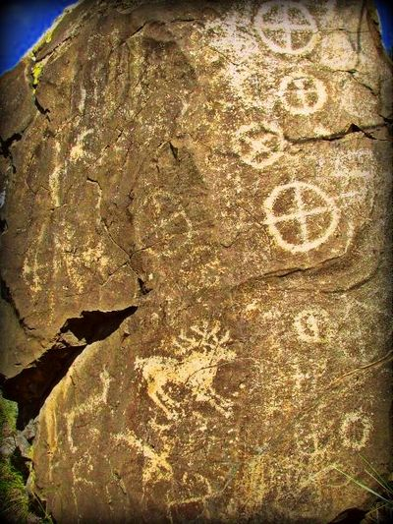

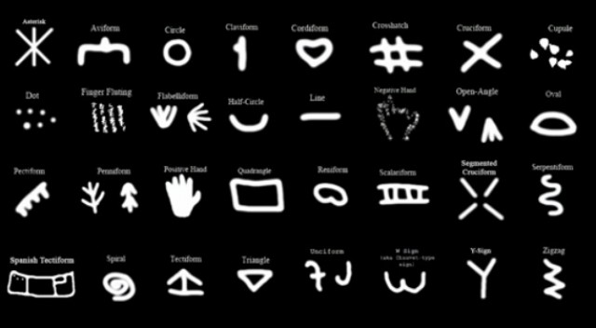

Ерте заманда адамдар өз ойларын бір-біріне жеткізу, түсіндіру үшін әр түрлі іс-қимылдарды қолданған, немесе тастарға сурет салған, әр түрлі жалаушалар, белгілер пайдаланған. Уақыт өте еңбек арқылы ойлары дамып, тілдері де дами бастады.
Біздің тіліміз қандай?
Дүние жүзінде халық та көп, тіл де көп. Қазақ ұлтының тілі- қазақ тілі.
Қазақ тілі - көркем, сұлу да бай тіл.

Slide 4

“Ой қозғау”
Адамдарға сөйлеу не үшін қажет?
Ол не арқылы жүзеге асады?
Бейнеролик
https://www.youtube.com/watch?v=W6lfYCpsuBo
Тіл арқылы
Сөйлеседі
Хабар береді
Білмегенін сұрайды
Пікірлеседі
Кеңеседі

Slide 5
Оқулықпен жұмыс
2-жаттығу. Өлеңді мұқият тыңда. Төменде берілген тапсырманы орында.
Теледидар саңқылдап,
Үйрекке тіл бітірді.
Қара қарға қарқылдап,
Сөйлеп кетті біртүрлі.
Абыржымай, қаймықпай,
Торғай сайрап тіл қатты.
Ал бөдене жалықпай
Шешті қиын жұмбақты.
Кенет көлге қаз қонып,
Басты қоңыр әніне.
Ақтан отыр мәз болып,
«Сөйледі, – деп, – бәрі де!»
Өлең мазмұны бойынша кейіпкер мен сөздерді сәйкестендір.

Slide 6
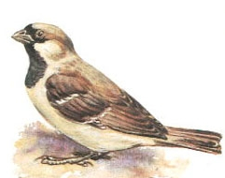
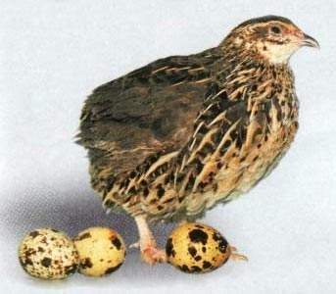
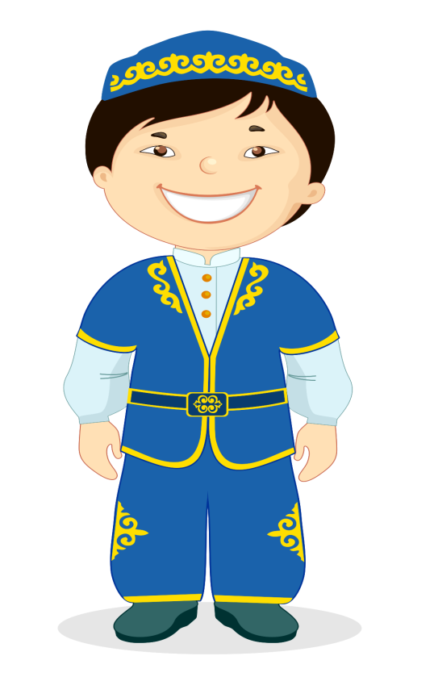
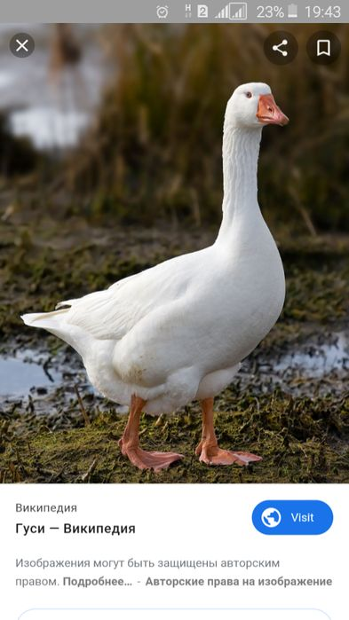
тіл қатты
жұмбақ шешті
мәз болды
әнге басты

Slide 7
3-жаттығу. Мәтінді түсініп оқы, қатесіз көшіріп жаз
5-6-беттегі тапсырмаларды орындау
Хайуанаттар әртүрлі үн шығарып, белгі береді. Үн арқылы олар бір-біріне жақындап қалған қауіп-қатер туралы хабарлайды. Мол азыққа кенелгенін жеткізеді. Сөйлеу тек адамдарға ғана тән. Жас сәби сөйлеуді үлкендерден үйренеді.
• Соңғы екі сөйлемге сұрақ қой. Жауап беріп көр.
• Сұрақтарға жауап беруде сөйлеудің қай түрін қолдандың?
-Сөйлеу тек кімге ғана тән?
-Жас сәби сөйлеуді кімдерден үйренеді?
Ауызша
Жазбаша

Slide 8

«Өз үйшігіне кіргіз» ойынын ойнайық.
Ауызша тілде сөйлеу
Жазбаша тілде сөйлеу
Оқылым
Айтылым
Жазылым
Тыңдалым

Slide 9
«Өз үйшігіне кіргіз» ойынын ойнайық.
Ауызша тілде сөйлеу
Жазбаша тілде сөйлеу
Айтылым
Оқылым
Жазылым
Тыңдалым

Slide 10
Кері байланыс
«Өзіме хат»
Мен білдім_______________
Мен түсінбедім____________________
Өзіме хат | Түсіндім Ѵ | Түсінбедім х
Тіл дегеніміз не екені туралы түсінік алдым
Тіл мен сөйлеу арасындағы айырмашылықты түсіндім
Ауызша мен жазбаша сөйлеу туралы түсінік алдым

Slide 11


